Slide 1
Муниципальное бюджетное дошкольное образовательное учреждение «Красносельский детский сад «Тургай» комбинированного вида Высокогорского муниципального района Республики Татарстан»
Практико-ориентированный проект
«Знание языков – ключ в будущее»
«Телләр белү – киләчәккә ачкыч»
Заведующий: Губайдуллина Люция
Шамилевна
Высокая Гора - 2021

Slide 2
Муниципальное бюджетное дошкольное образовательное учреждение «Красносельский детский сад "Тургай" комбинированного вида Высокогорского муниципального района Республики Татарстан»
ЦЕЛЬ:
создание образовательной среды в детском саду по билингвальному образованию, где познавательная активность детей будет поддерживаться на русском и татарском языках.
Обучение детей татарскому (родному) языку, как средству общения, используя разнообразные технологии.
Повысить психолого-педагогическую и коммуникативную компетентность педагогов в условиях билингвального (полилингвального) образования.
Практико-ориентированный проект
«Знание языков – ключ в будущее»
«Телләр белү – киләчәккә ачкыч»
ЗАДАЧИ:
Содействовать сотрудничеству детей и взрослых, в том числе родителей воспитанников, для создания комфортной языковой среды.
Организовать предметно-пространственную развивающую среду по билингвальному обучению детей.
Изучить и внедрить в практику традиционные и новые подходы в организации обучения детей двум государственным языкам, с учетом требований ФГОС ДО.

Slide 3
Муниципальное бюджетное дошкольное образовательное учреждение «Красносельский детский сад "Тургай" комбинированного вида Высокогорского муниципального района Республики Татарстан»
ОЖИДАЕМЫЕ РЕЗУЛЬТАТЫ:
Свободное общение на 2-х государственных языках
Активно применять инновационные формы работы по обучению детей татарскому (родному) языку
Практико-ориентированный проект
«Знание языков – ключ в будущее»
«Телләр белү – киләчәккә ачкыч»
Создать развивающие микроцентры в групповых помещениях, коридорах, фойе, территории детского сада
Способствовать обучению детей татарскому (родному) языку посредством театрального движения на уровне района и республики
Приблизиться к единству семьи и детского сада в развитии интереса и потребности в изучении татарского (родного) языка

Slide 4
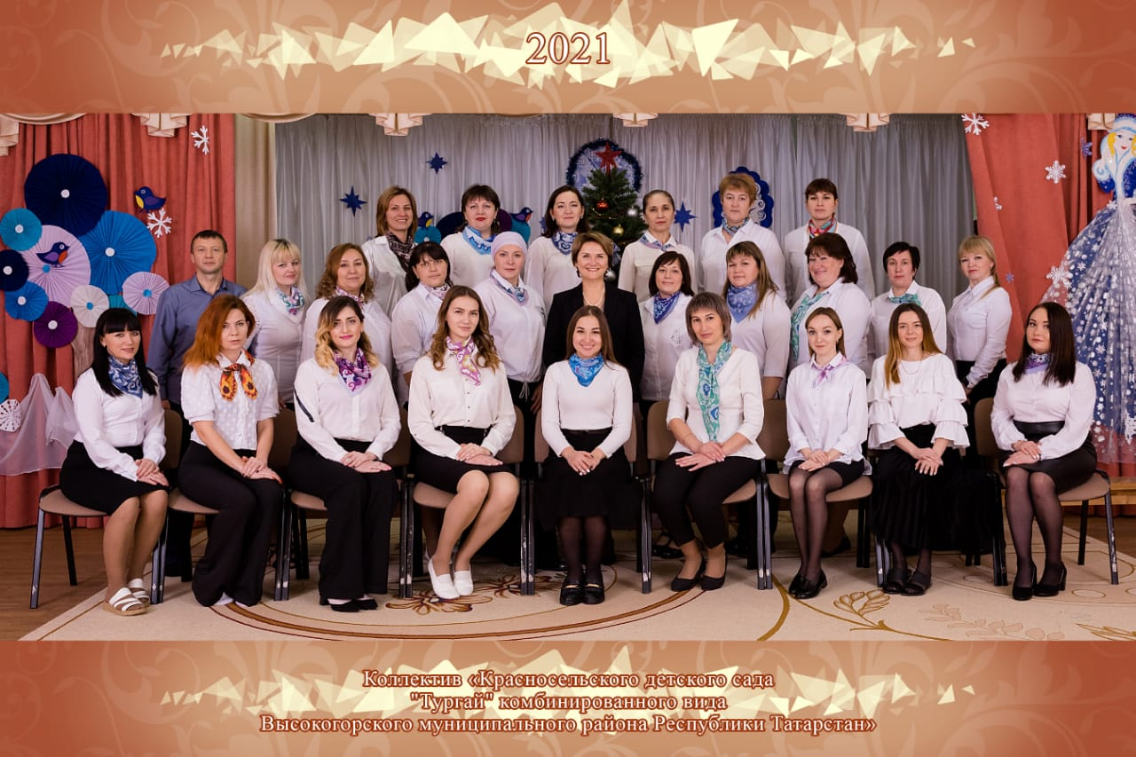
Муниципальное бюджетное дошкольное образовательное учреждение «Красносельский детский сад "Тургай" комбинированного вида Высокогорского муниципального района Республики Татарстан»
Совершенству нет предела!
Практико-ориентированный проект
«Знание языков – ключ в будущее»
«Телләр белү – киләчәккә ачкыч»

Slide 5
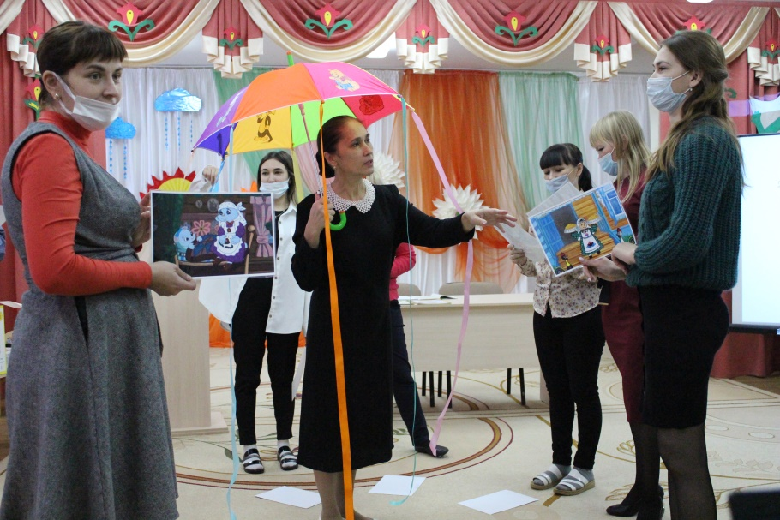
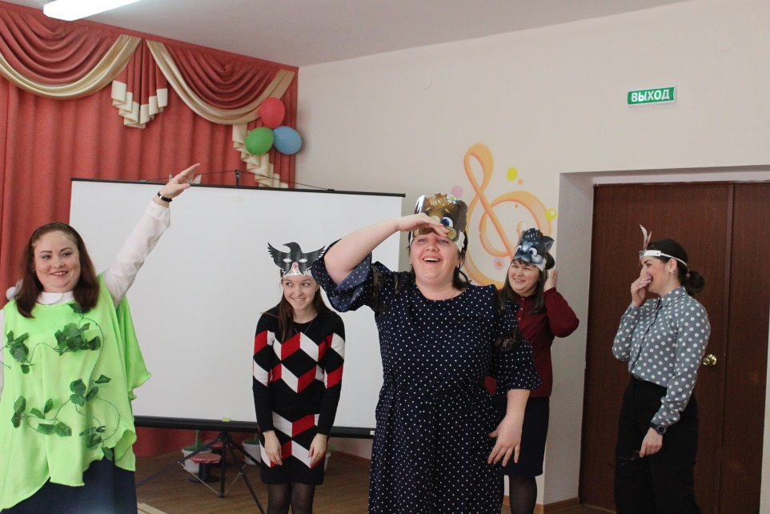
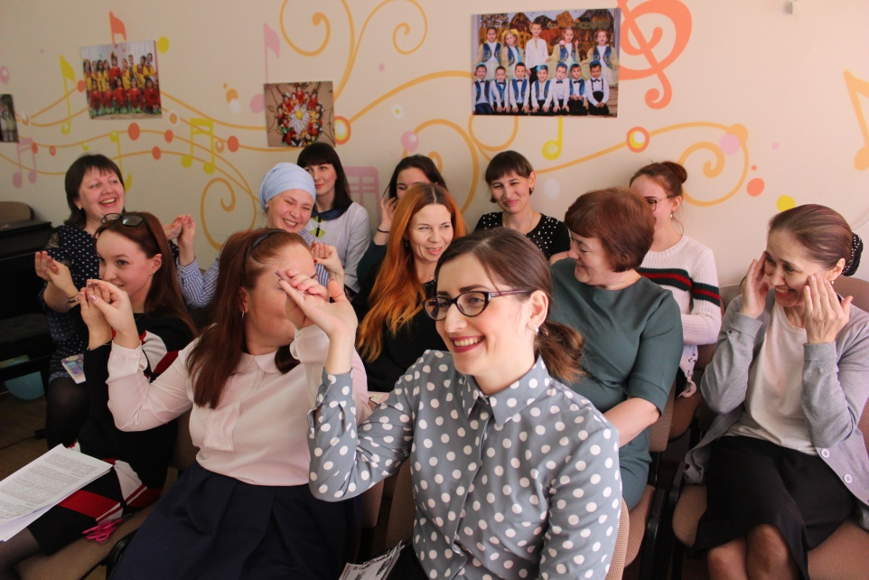
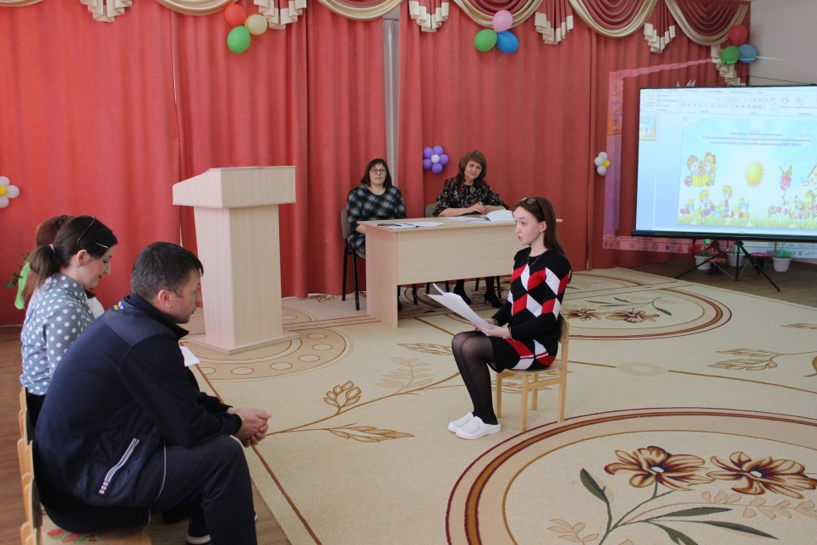
Повышение знаний педагогов

Slide 6
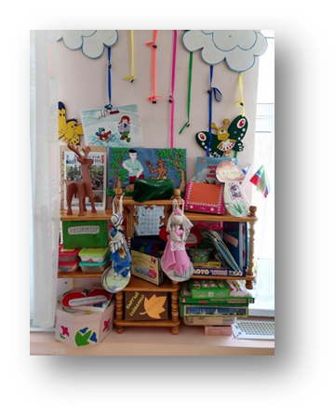
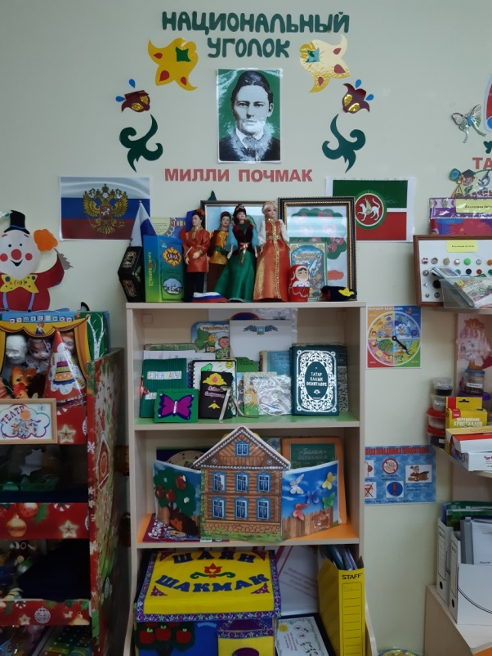
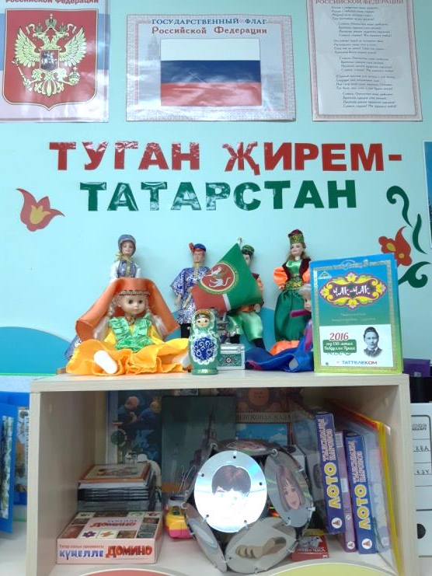
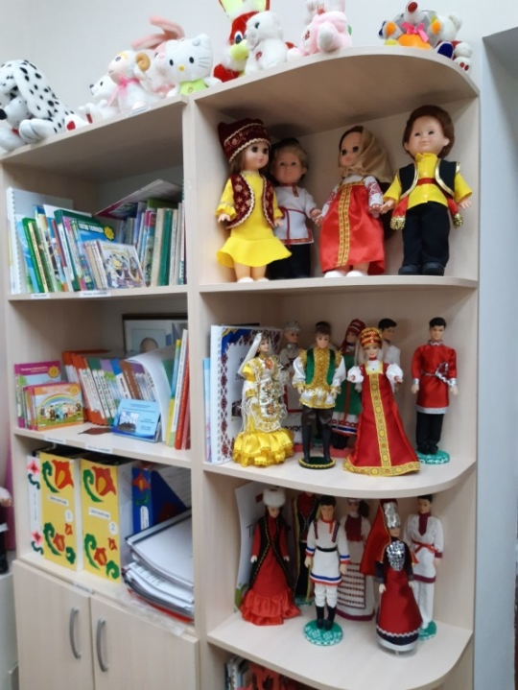
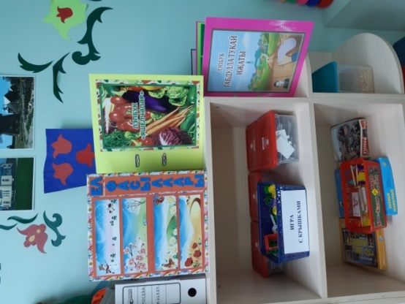
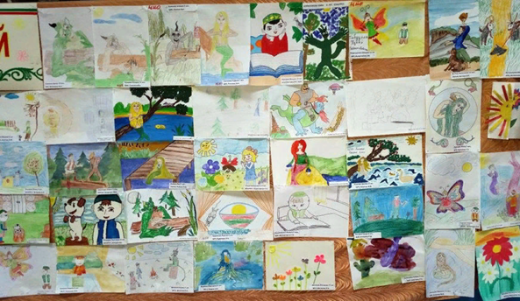
КОНКУРСНОЕ ДВИЖЕНИЕ

Slide 7
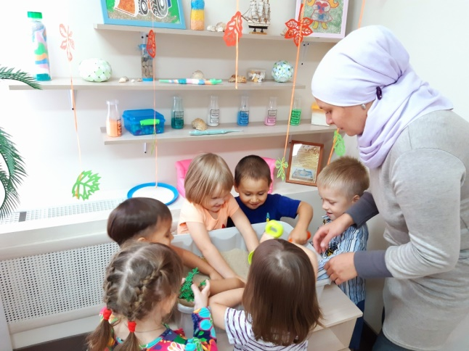
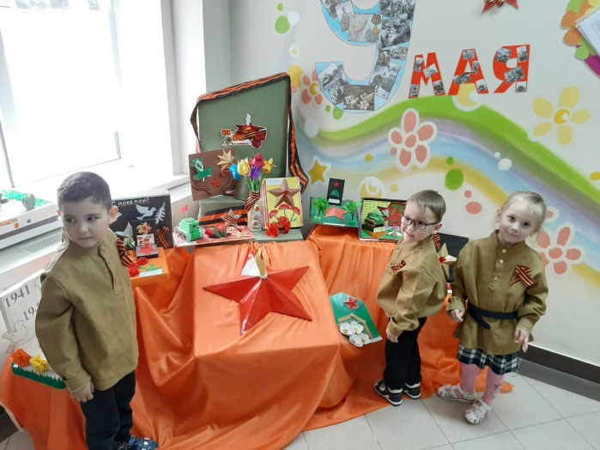
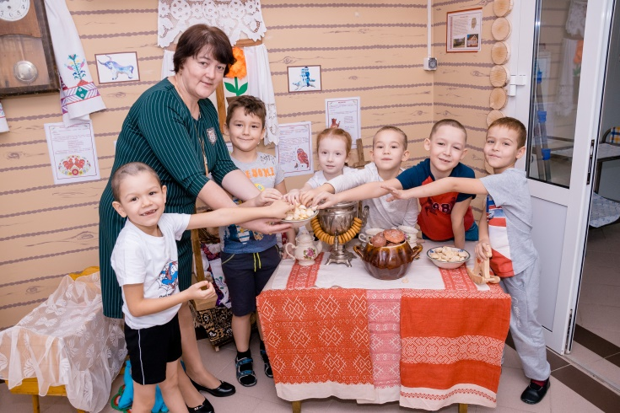
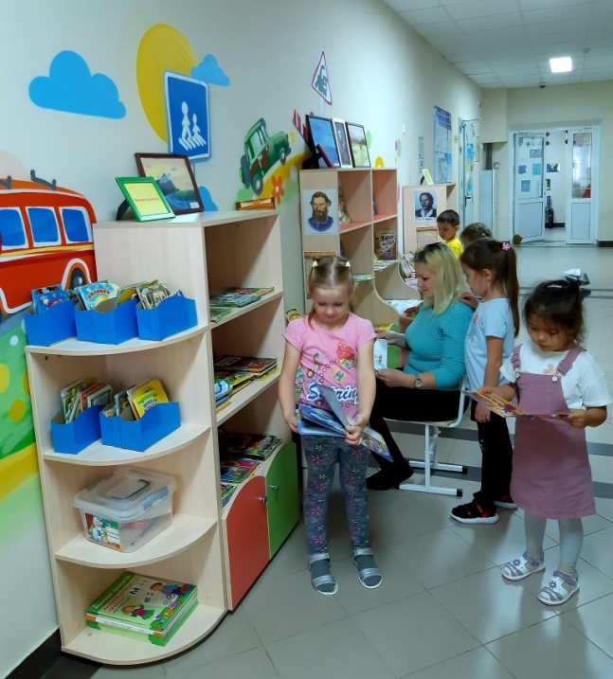
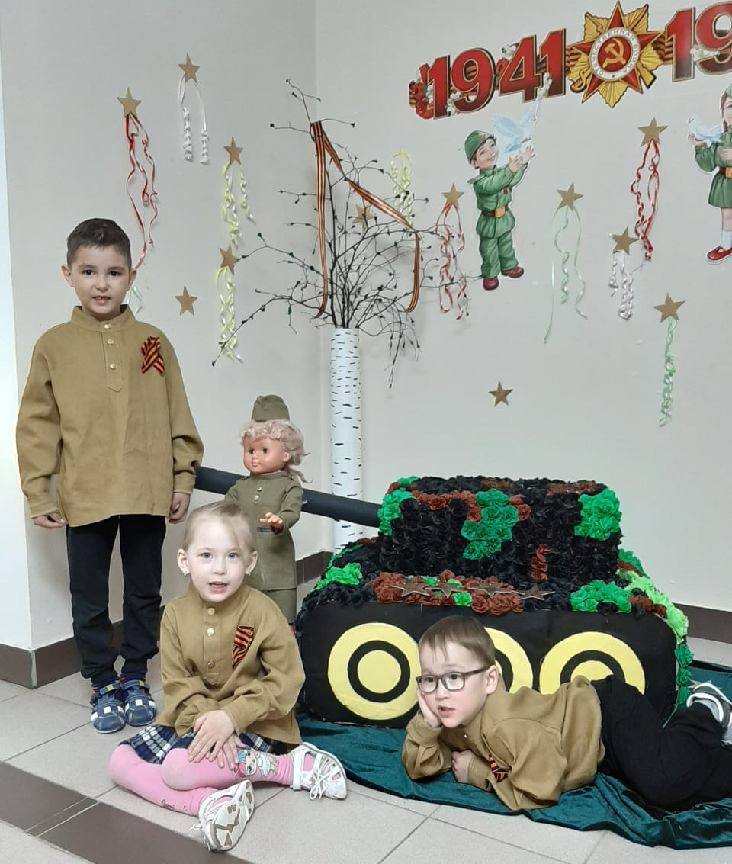
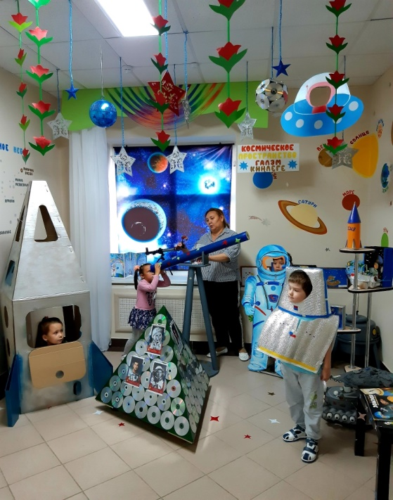
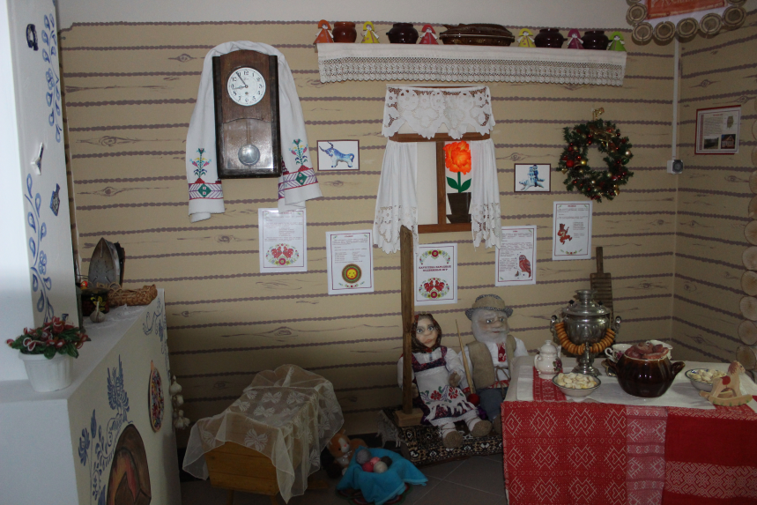
Муниципальное бюджетное дошкольное образовательное учреждение «Красносельский детский сад "Тургай" комбинированного вида Высокогорского муниципального района Республики Татарстан»
Предметно-пространственная среда
Практико-ориентированный проект
«Знание языков – ключ в будущее»
«Телләр белү – киләчәккә ачкыч»

Slide 8
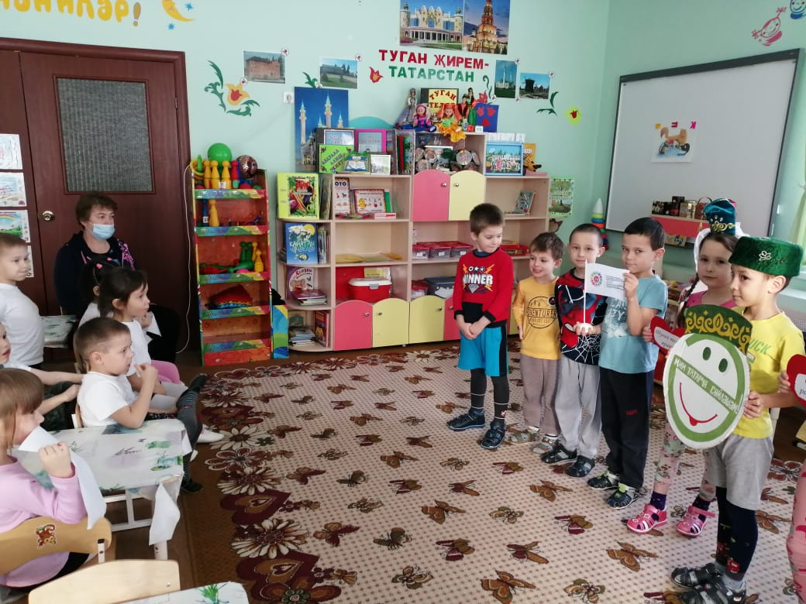
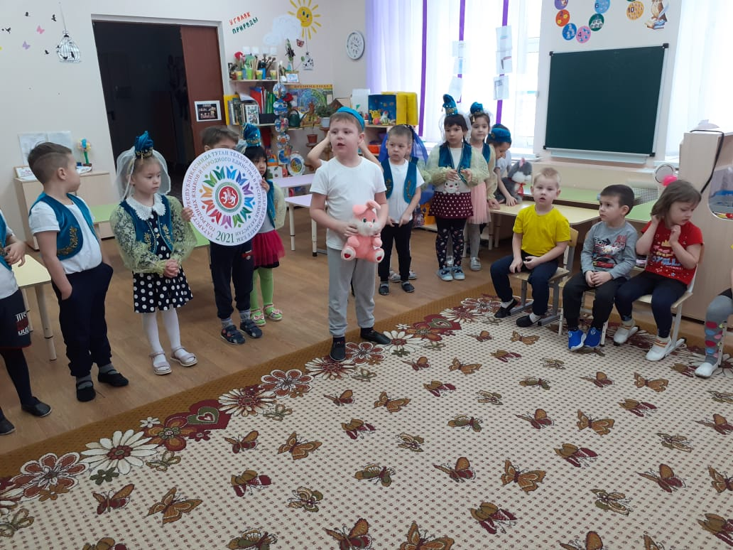
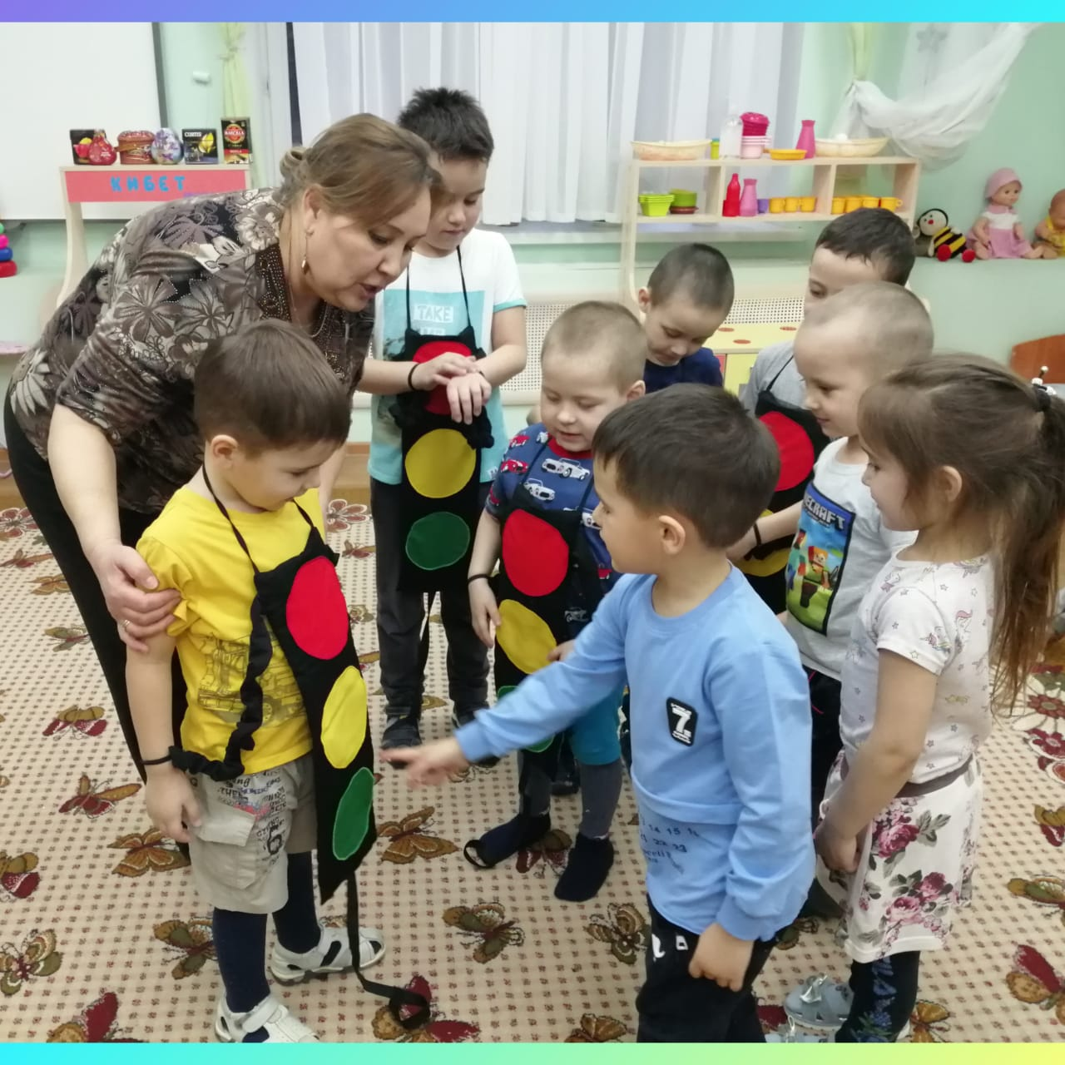
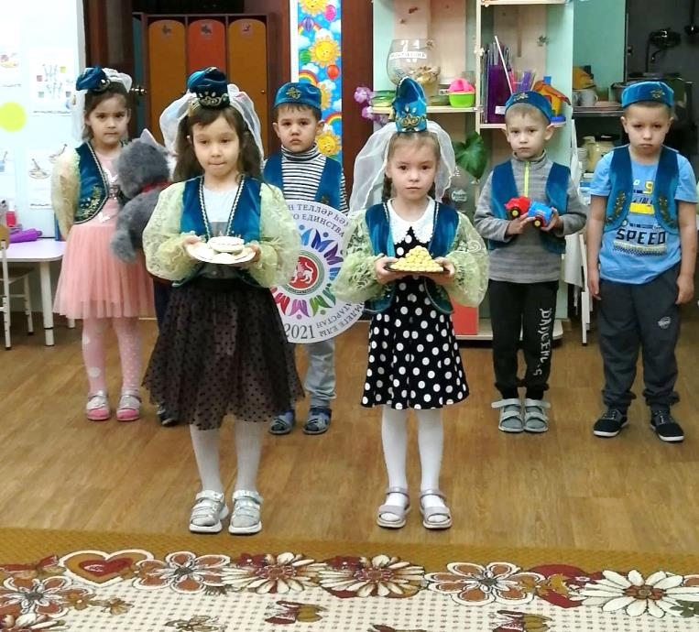
«В гости к друзьям» - «Дусларыма кунакка»

Slide 9
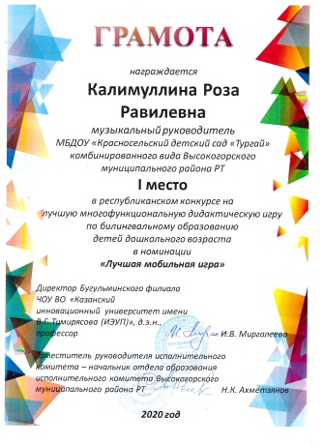
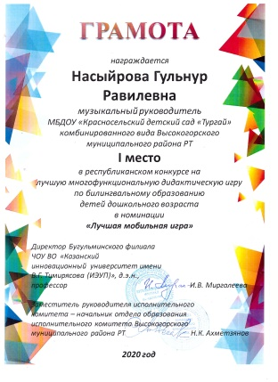
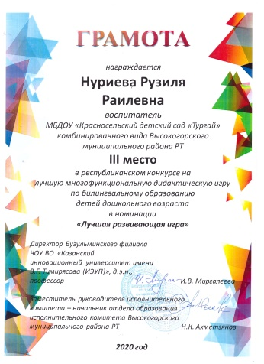
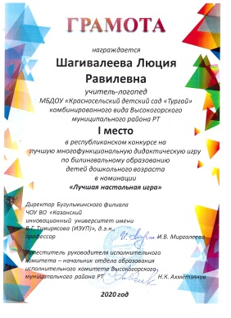
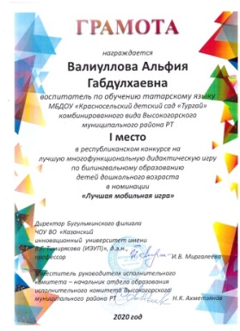
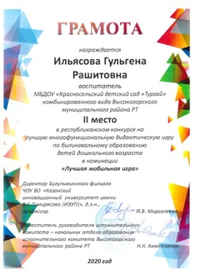
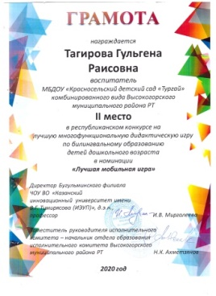
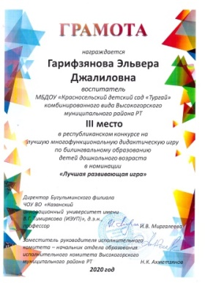
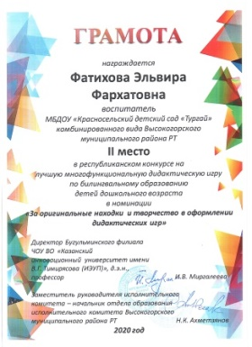
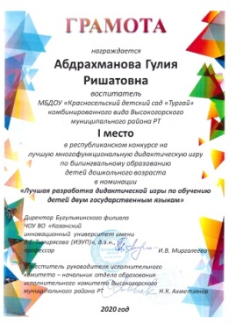
Муниципальное бюджетное дошкольное образовательное учреждение «Красносельский детский сад "Тургай" комбинированного вида Высокогорского муниципального района Республики Татарстан»
Республиканский конкурс на лучшую многофункциональную игру по билингвальному образованию детей дошкольного возраста
Практико-ориентированный проект
«Знание языков – ключ в будущее»
«Телләр белү – киләчәккә ачкыч»

Slide 10
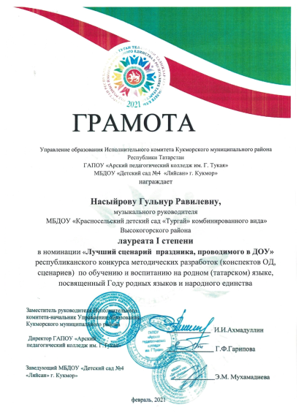
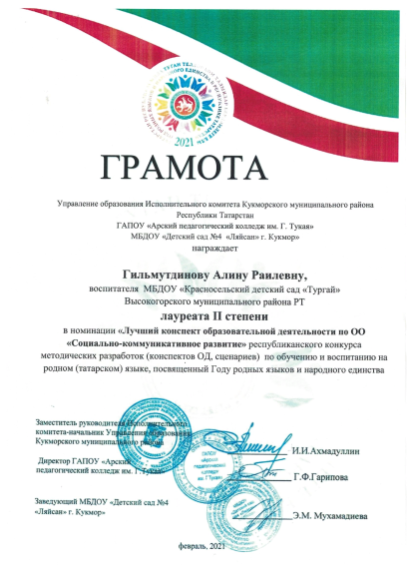
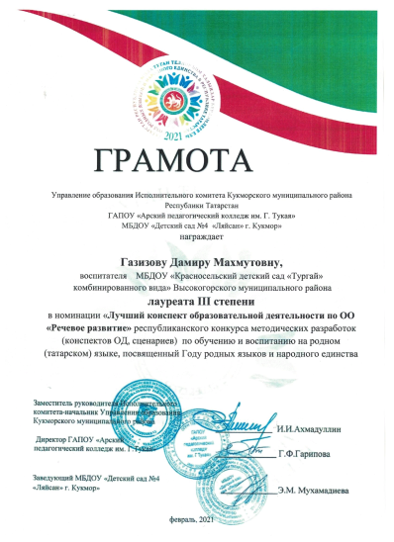
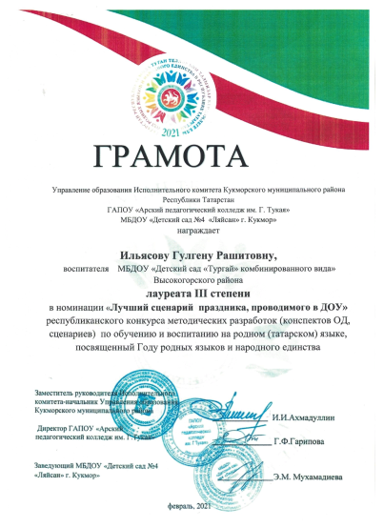
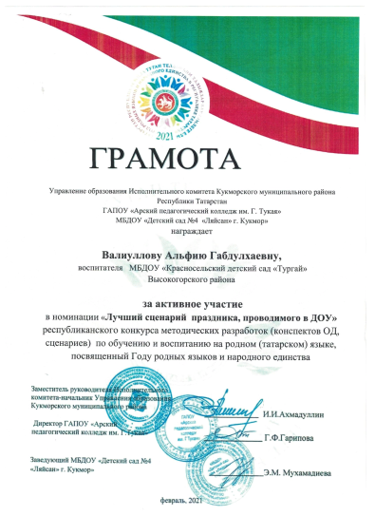
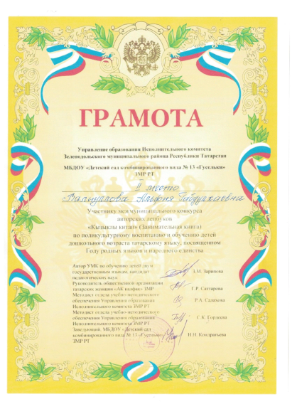
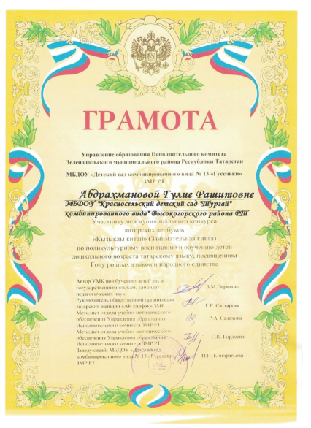
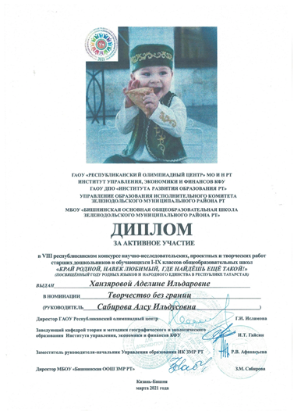
Республиканские конкурсы

Slide 11
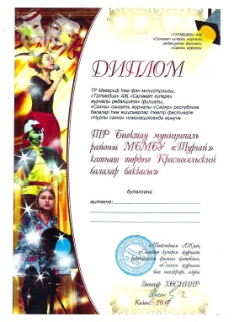
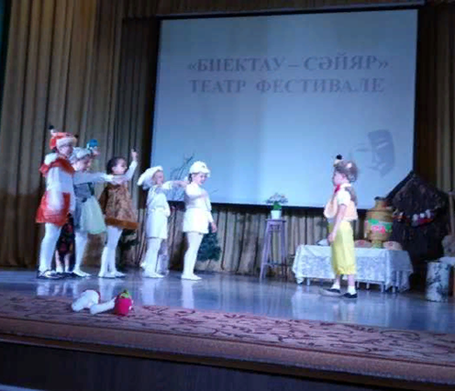
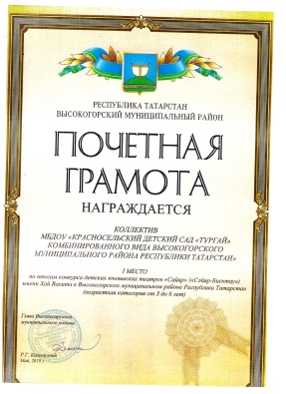
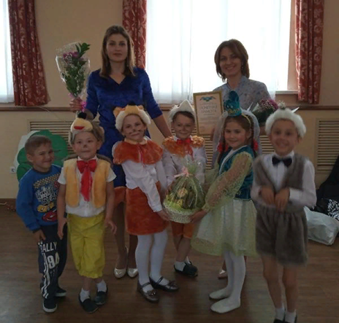
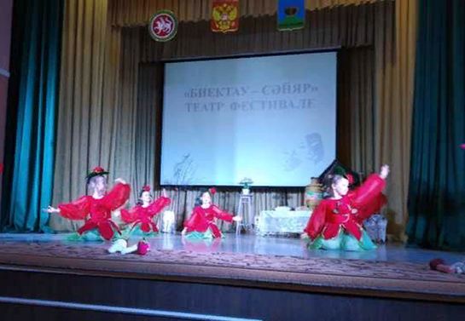
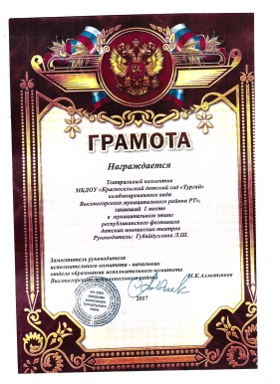
Муниципальное бюджетное дошкольное образовательное учреждение «Красносельский детский сад "Тургай" комбинированного вида Высокогорского муниципального района Республики Татарстан»
Фестиваль
детских и юношеских театров «Сайяр»
Практико-ориентированный проект
«Знание языков – ключ в будущее»
«Телләр белү – киләчәккә ачкыч»

Slide 12
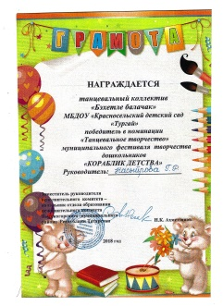
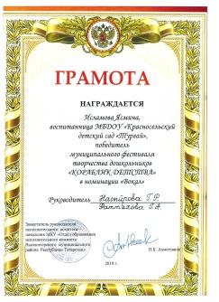
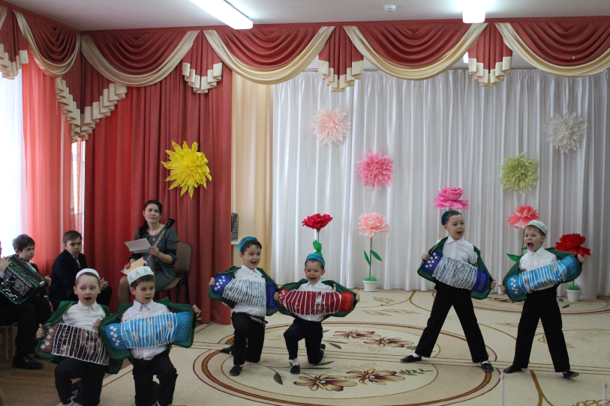
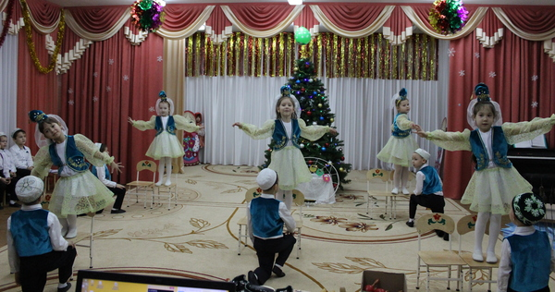
Муниципальное бюджетное дошкольное образовательное учреждение «Красносельский детский сад "Тургай" комбинированного вида Высокогорского муниципального района Республики Татарстан»
Муниципальный фестиваль творчества
Дошкольников «Кораблик детства»
Практико-ориентированный проект
«Знание языков – ключ в будущее»
«Телләр белү – киләчәккә ачкыч»

Slide 13
Муниципальное бюджетное дошкольное образовательное учреждение «Красносельский детский сад "Тургай" комбинированного вида Высокогорского муниципального района Республики Татарстан»
Муниципальный конкурс
«Сөйлим әнием телендә»
Практико-ориентированный проект
«Знание языков – ключ в будущее»
«Телләр белү – киләчәккә ачкыч»

Slide 14
Муниципальное бюджетное дошкольное образовательное учреждение «Красносельский детский сад "Тургай" комбинированного вида Высокогорского муниципального района Республики Татарстан»
«Татар кызчыгы – 2019»
Практико-ориентированный проект
«Знание языков – ключ в будущее»
«Телләр белү – киләчәккә ачкыч»

Slide 15
Муниципальное бюджетное дошкольное образовательное учреждение «Красносельский детский сад "Тургай" комбинированного вида Высокогорского муниципального района Республики Татарстан»
«Татар малае – 2020»
Практико-ориентированный проект
«Знание языков – ключ в будущее»
«Телләр белү – киләчәккә ачкыч»

Slide 16
«Бишек жыры - 2021»

Slide 17
«Тарихта без эзлебез - 2021»

Slide 18
Муниципальное бюджетное дошкольное образовательное учреждение «Красносельский детский сад "Тургай" комбинированного вида Высокогорского муниципального района Республики Татарстан»
«Бишек жыры - 2017»
Практико-ориентированный проект
«Знание языков – ключ в будущее»
«Телләр белү – киләчәккә ачкыч»

Slide 19
«Татарстан республикасында туган телләр
һәм халыклар бердәмлеге елы»

Slide 20
Муниципальное бюджетное дошкольное образовательное учреждение «Красносельский детский сад "Тургай" комбинированного вида Высокогорского муниципального района Республики Татарстан»
«Театральный фестиваль»
Практико-ориентированный проект
«Знание языков – ключ в будущее»
«Телләр белү – киләчәккә ачкыч»

Slide 21
Муниципальное бюджетное дошкольное образовательное учреждение «Красносельский детский сад "Тургай" комбинированного вида Высокогорского муниципального района Республики Татарстан»
«Развиваемся
вместе с театром»
Практико-ориентированный проект
«Знание языков – ключ в будущее»
«Телләр белү – киләчәккә ачкыч»

Slide 22
Муниципальное бюджетное дошкольное образовательное учреждение «Красносельский детский сад "Тургай" комбинированного вида Высокогорского муниципального района Республики Татарстан»
«Инновационные
формы работы»
Элементы Виммельбух технологии
Дистанционное обучение
Практико-ориентированный проект
«Знание языков – ключ в будущее»
«Телләр белү – киләчәккә ачкыч»
QR –коды -
современная технология работы
с родителями ДОО

Slide 23
Муниципальное бюджетное дошкольное образовательное учреждение «Красносельский детский сад "Тургай" комбинированного вида Высокогорского муниципального района Республики Татарстан»
«Күңелле очрашулар»
Практико-ориентированный проект
«Знание языков – ключ в будущее»
«Телләр белү – киләчәккә ачкыч»

Slide 24
Взаимодействие ДОУ
с социумом

Slide 25
Обмен опытом.
Сотрудничество с ДОУ «Туллукчаана»
Республика Саха (Якутия)

Slide 26
Рецензированные авторские разработки
Практико-ориентированный проект
«Знание языков – ключ в будущее»
«Телләр белү – киләчәккә ачкыч»

Slide 27
Рецензированные авторские разработки
Практико-ориентированный проект
«Знание языков – ключ в будущее»
«Телләр белү – киләчәккә ачкыч»

Slide 28
Рецензированные авторские разработки
Практико-ориентированный проект
«Знание языков – ключ в будущее»
«Телләр белү – киләчәккә ачкыч»

Slide 29
Предметно-пространственная развивающая среда

Slide 32
«Золотое наследие»
«Алтын хәзинә»

Slide 33
Муниципальное бюджетное дошкольное образовательное учреждение «Красносельский детский сад "Тургай" комбинированного вида Высокогорского муниципального района Республики Татарстан»
«Авторские игры на асфальте»
Практико-ориентированный проект
«Знание языков – ключ в будущее»
«Телләр белү – киләчәккә ачкыч»

Slide 34
Муниципальное бюджетное дошкольное образовательное учреждение «Красносельский детский сад "Тургай" комбинированного вида Высокогорского муниципального района Республики Татарстан»
«Игровые технологии
в образовательном процессе»
Практико-ориентированный проект
«Знание языков – ключ в будущее»
«Телләр белү – киләчәккә ачкыч»

Slide 35
Муниципальное бюджетное дошкольное образовательное учреждение «Красносельский детский сад "Тургай" комбинированного вида Высокогорского муниципального района Республики Татарстан»
«Инновационные
формы работы»
Практико-ориентированный проект
«Знание языков – ключ в будущее»
«Телләр белү – киләчәккә ачкыч»

Slide 37
Муниципальное бюджетное дошкольное образовательное учреждение «Красносельский детский сад "Тургай" комбинированного вида Высокогорского муниципального района Республики Татарстан»
«Владеть другим языком, значит иметь вторую душу»
Карл Велиуий
«Знание языков – дверь мудрости»
Роджер Бэкон
«Бессмертие народа в его языке»
Чингиз Айтматов
«Телләр белгән – илләр гизгән»
Практико-ориентированный проект
«Знание языков – ключ в будущее»
«Телләр белү – киләчәккә ачкыч»

Slide 38
Муниципальное бюджетное дошкольное образовательное учреждение «Красносельский детский сад "Тургай" комбинированного вида Высокогорского муниципального района Республики Татарстан»
Игътибарыгыз өчен рәхмәт!
!
Спасибо за внимание!
Практико-ориентированный проект
«Знание языков – ключ в будущее»
«Телләр белү – киләчәккә ачкыч»

